Slide 1

VICERRECTORADO DE INVESTIGACIÓN INNOVACIÓN Y TRANSFERENCIA DE TECNOLOGÍA
DEPARTAMENTO DE CIENCIAS HUMANAS Y SOCIALES CENTRO DE POSTGRADOS
MAESTRIA EN DOCENCIA UNIVERSITARIA
TEMA: “Incidencia del Coaching Educativo como estrategia metodológica en el rendimiento académico de los estudiantes de la asignatura institucional Apreciación de la Escultura de la Universidad de las Fuerzas Armadas ESPE en el semestre octubre 2016 – febrero 2017”
AUTORAS: Ing. Andrea Paola Chiriboga Toro
Lic. Nancy Victoria Gualán Masache
DIRECTOR: MSc. Verónica Tejada

Slide 2
JUSTIFICACIÓN E IMPORTANCIA
PLANTEAMIENTO DEL PROBLEMA

Slide 3
OBJETIVOS
GENERAL
ESPECÍFICOS
Investigar la forma en que la utilización del Coaching Educativo como estrategia metodológica incide en el rendimiento académico de los estudiantes
Indagar el grado de exposición de los estudiantes a estrategias de coaching por parte sus docentes.
Capacitar al docente del grupo experimental “A” en el que se aplicará la investigación sobre Coaching Educativo.
Aplicar por el lapso de dos unidades el Coaching Educativo como estrategia metodológica
Identificar si la aplicación del Coaching Educativo aporta de manera positiva al grupo experimental

Slide 4
MARCO TEÓRICO

Slide 5
COACHING EDUCATIVO
“Arte de dirigir un plan de acción ordenado a un fin determinado” (Aguirre, 2009, pág.39)
ESTRATEGIAS
METODOLÓGICAS

Slide 6
COACHING EDUCATIVO
“El Coaching Educativo es una actividad de acompañamiento orientada a desarrollar la reflexión de cara a una modificación del comporta miento y a optimizar el potencial del joven para controlar su escolaridad” (Gaetan, 2012)
Incrementar la capacidad de conciencia de las personas que participan en todo proceso de aprendizaje
Obtener mejores resultados que los obtenidos anteriormente

Slide 7
Rendimiento Académico
El Rendimiento Académico se define como el producto de la asimilación del contenido de los programas de estudio, expresado en calificaciones dentro de una escala convencional. (Figueroa 2004).
Factores cognitivos
Factores motivacionales
Factores socio – ambientales

Slide 8
METODOLOGÍA

Slide 9
ESTRATO | TOTAL POBLACIÓN ASIGNATURA PRESENCIAL ESCULTURA | MUESTRA
Paralelos | 14 | 11
Docentes | 4 | 2
Estudiantes | 370 | 281
Pre test
Variables de interés
Capacitación docente
Aplicación Coaching Educativo
Observación
Post Test / Rendimiento Académico
Análisis de Resultados

Slide 10
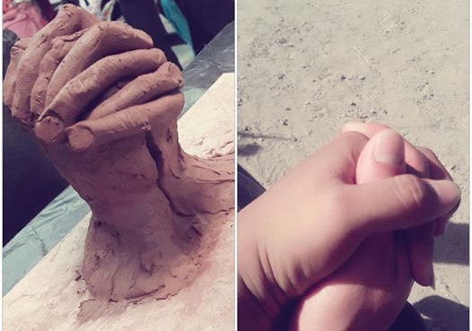
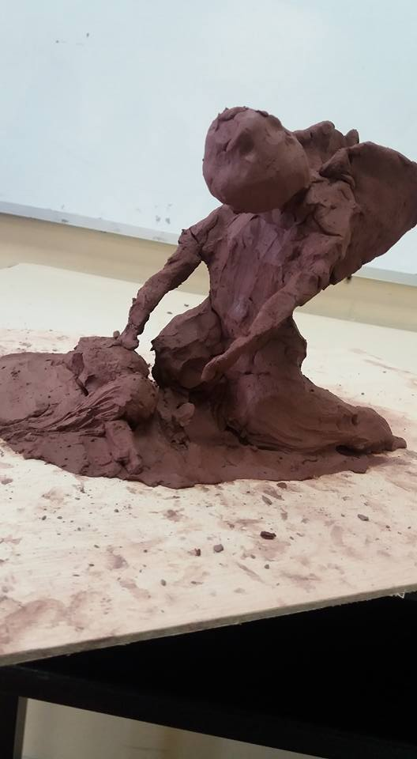

Actividades Coaching Educativo Grupo Experimental
Primer Parcial
Segundo Parcial
Calibración
Contexto
Comunicación
Proceso

Slide 12
ANÁLISIS E INTERPRETACIÓN DE RESULTADOS

Slide 13
Pre Test y Post Test
1.-En clase, los docentes, le han motivado para que participe con sus opiniones
2.- Los docentes utilizan herramientas que promueven el aprendizaje

Slide 14
3.- El docente da retroalimentación en temas que no están bien entendidos por los estudiantes
4.- El docente respeta los criterios de los estudiantes

Slide 15
5.- El docente genera un ambiente de confianza en sus clases
6.-Se promueve la práctica de valores por parte de docentes y estudiantes

Slide 16
7.- Usted participa activamente en el proceso de aprendizaje
8.- Usted tiene buena predisposición para realizar las actividades planificadas dentro y fuera de clase

Slide 17
9.- Usted mantiene una buena comunicación con sus compañeros y docentes
10.- Usted propone alternativas cuando no está de acuerdo con algún criterio de su docente o compañeros

Slide 18
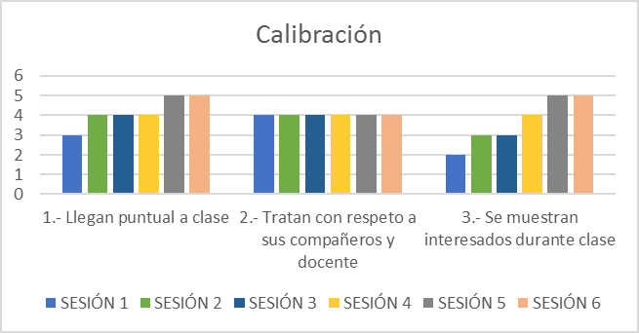
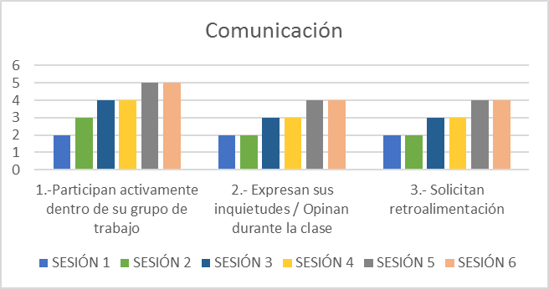
Ficha de Observación

Slide 19
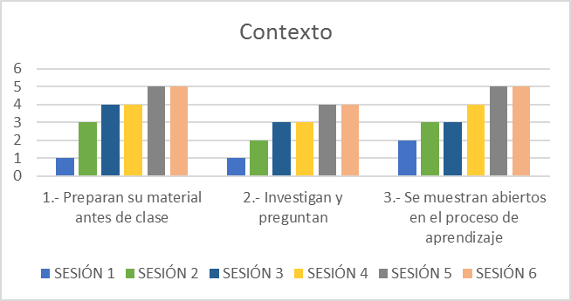
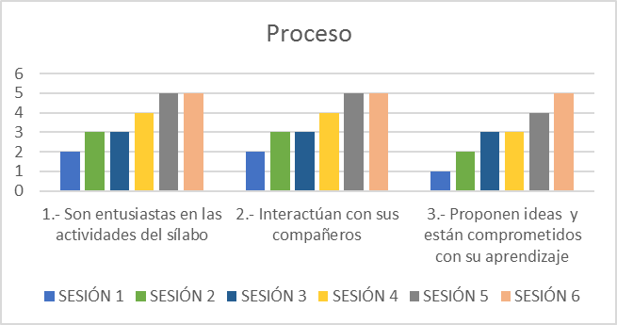

Slide 20
Rendimiento Académico
Grupo Experimental “A”
Grupo Control “B”
GRUPO A
 | UNIDAD 1 | UNIDAD 2 | PROMEDIO
A1 | 17 | 16 | 16,5
A2 | 17 | 18 | 17,5
A3 | 17 | 17 | 17
A4 | 17 | 18 | 17,5
A5 | 15 | 17 | 16
A6 | 17 | 15 | 16
PROMEDIO |  |  | 16,75
GRUPO B
 | UNIDAD 1 | UNIDAD 2 | PROMEDIO
B1 | 14 | 17 | 15,5
B2 | 15 | 17,5 | 16,25
B3 | 15 | 16 | 15,5
B4 | 14 | 16 | 15
B5 | 16 | 16,12 | 16,06
PROMEDIO |  |  | 15,662

Slide 21
Comprobación de Hipótesis
Ho= El rendimiento en la asignatura Apreciación de la Escultura de los alumnos de la Universidad de las Fuerzas Armadas ESPE es igual independientemente de la metodología que se utilice.
H1= El rendimiento en la asignatura Apreciación de la Escultura de los alumnos de la Universidad de las Fuerzas Armadas ESPE es mayor en el grupo que utiliza el coaching educativo.
H2= El rendimiento en la asignatura Apreciación de la Escultura de los alumnos de la Universidad de las Fuerzas Armadas ESPE es menor en el grupo que utiliza el coaching educativo.

Slide 22
Promedio de medias
DECISIÓN
R= | 1,96
Zx= | 6,45
Se acepta la H1: La diferencia en el rendimiento entre los dos grupos es estadísticamente significativa por tanto el tipo de metodología que se utiliza sí incide en el rendimiento.

Slide 23
Conclusiones
Las percepciones de los estudiantes de los grupos con respecto a las estrategias aplicadas por los docentes previa a la aplicación de Coaching Educativo son negativas.
La capacitación en Coaching Educativo al docente del Grupo A permitió desarrollar actividades dentro del sílabo que lograron alcanzar un aprendizaje significativo en los estudiantes; así como la generación de un ambiente optimo dentro del aula de clase.
La aplicación de Coaching Educativo durante dos unidades en el Grupo “A” permitió al docente guiar al estudiante, enfrentándose a un proceso de enseñanza – aprendizaje bilateral, que conjuga aspectos que permiten desarrollar al estudiante no solamente en su lado profesional, sino también humano.
La observación de las sesiones del grupo experimental permitió evidenciar una mejora en la predisposición de los estudiantes con respecto al proceso enseñanza – aprendizaje y una actitud positiva respecto a las herramientas de Coaching Educativo aplicadas.
El post test aplicado en los dos grupos permitió identificar una mejora en las sub dimensiones de estudio en el Grupo “A”, demostrando que la aplicación de Coaching Educativo tuvo una incidencia positiva. Sin embargo, el grupo “B” arrojó resultados similares a los obtenidos en el post test.
Se determinó que sí existe una incidencia positiva del Coaching Educativo sobre el rendimiento académico, evidenciado a través de encuestas, fichas de observación y los promedios de los estudiantes involucrados. Teniendo así, en el grupo A una media de promedios de 16, 88 y en Grupo B de 15,73.

Slide 24
Recomendaciones
Debido a la limitación del tiempo en esta investigación, se sugiere aplicar en futuras investigaciones otras dimensiones de Coaching Educativo para probar su efectividad.
Capacitar a los docentes en Coaching Educativo ya que es una estrategia que permite alcanzar aprendizaje significativo, incluyendo elementos de Coaching Educativo en el silabo.
Para mejorar el aprendizaje en la asignatura Apreciación del Arte Escultura se recomienda hacer uso de Coaching Educativo como estrategia metodológica.
Aplicar Coaching Educativo como estrategia metodológica en otras materias y en más sesiones dentro de la Universidad de las Fuerzas Armadas ESPE para tener una visión global sobre el efecto de Coaching Educativo y mejorar el rendimiento académico de los estudiantes.

